Slide 1


1、人有两个宝

Slide 2
nǎo
bǎo
huì
liǎng
两
脑
宝
会
chuàng
zào
shuāng
创
造
双

Slide 3
两
脑
宝
会
创
造
双

Slide 4
rén
gè
shǒu
dà
人 个 手 大
工 用 又 才
gōng
yòng
yòu
cái

Slide 5
人 个 手 大
工 用 又 才

Slide 6










双手 大脑 做工
用手 才能 创造
两个宝 会 又 人

Slide 7
双手 大脑 做工
用手 才能 创造
两个宝 会 又 人

Slide 8

1、人有两个宝
人 有 两个宝 ,
双手 和 大脑 。
双手 会 做工 ，
大脑 会 思考 。
用手 又 用脑 ，
才能 有 创造 。
rén yǒu liǎng ge bǎo
shāng shǒu hé dà nǎo
shāng shǒu huì zuò gōng
dà nǎo huì sī kǎo
yòng shǒu yòu yòng nǎo
cái néng yǒu chuàng zào

Slide 9


人有两个宝，
双手和大脑。

Slide 10


双手会做工，
大脑会思考。

Slide 11
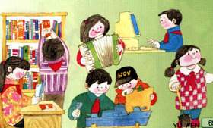

Slide 12
我有一双灵巧的手，可以______________。
我有一个聪明的脑，可以______________。

Slide 13


用手又用脑，
才能有创造。

Slide 14
用手又用脑，
才能有创造。

Slide 15
用手又用脑，
才能有创造。

Slide 16
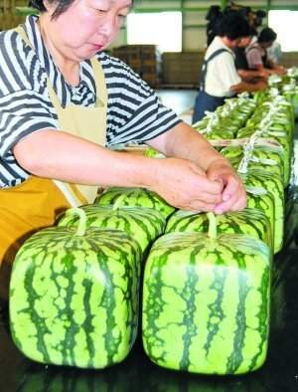
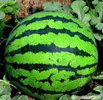
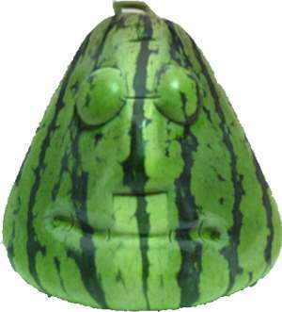
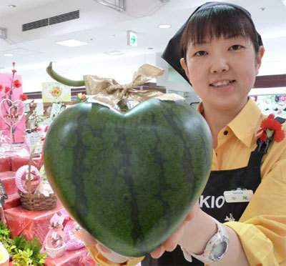
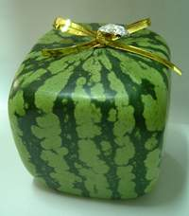
创造

Slide 17
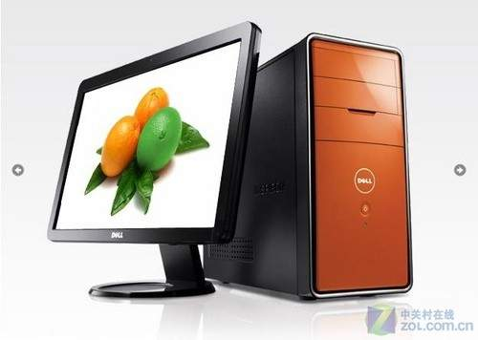
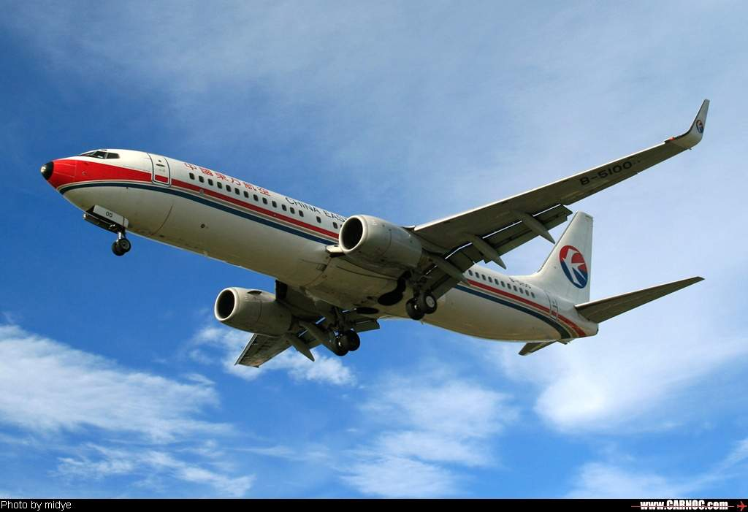
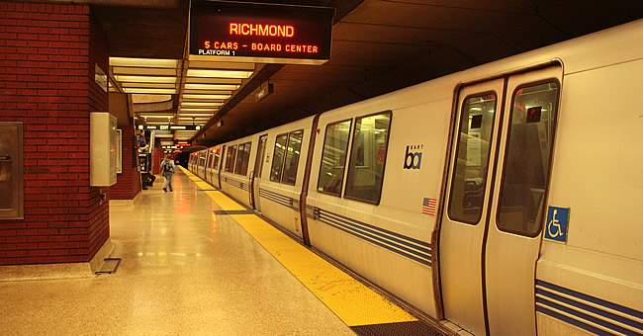
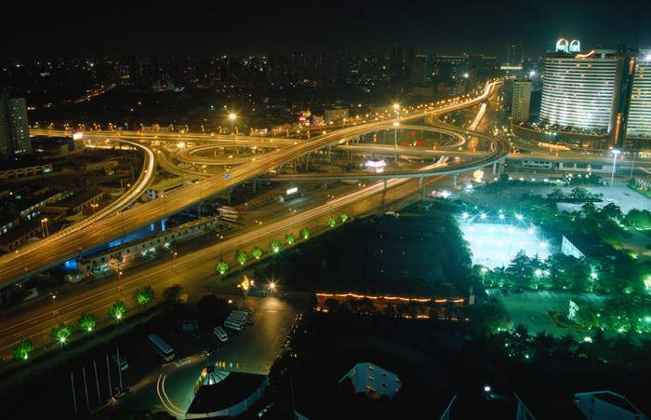
创造

Slide 18
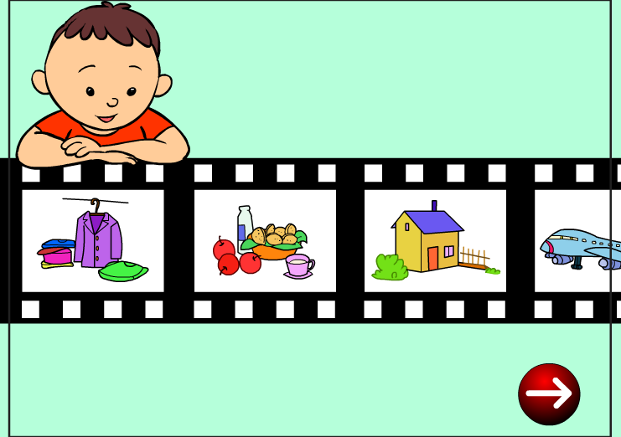

Slide 19
1、人有两个宝
人 有 两个宝 ,
双手 和 大脑 。
双手 会 做工 ，
大脑 会 思考 。
用手 又 用脑 ，
才能 有 创造 。
rén yǒu liǎng ge bǎo
shāng shǒu hé dà nǎo
shāng shǒu huì zuò gōng
dà nǎo huì sī kǎo
yòng shǒu yòu yòng nǎo
cái néng yǒu chuàng zào

Slide 20
人有两个宝，双手和大脑。
双手会做工，大脑会思考。
用手又用脑，才能有创造。

Slide 21
rén
人
撇捺分开,左右对称.
大人
人口

Slide 22
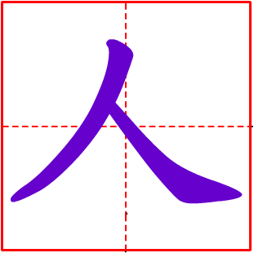
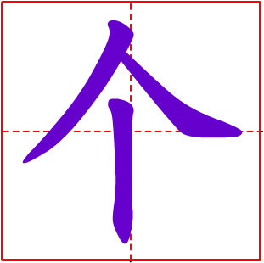
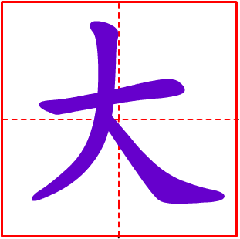

Slide 23
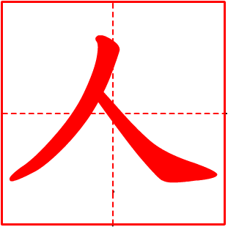
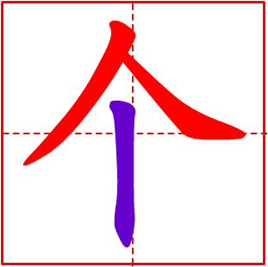
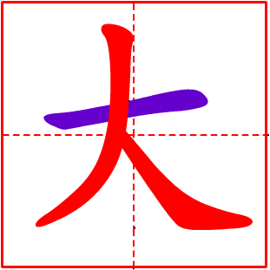

Slide 24
jiāng
两点一提三点水，工字在右让一让。
江
大江
江水

Slide 25
nán
一横一竖一个框，里面住的不是羊
南
江南
南方

Slide 26
kě
撇画长，竖钩直，一个小口包里面。
可
可以
可口

Slide 27
yè
口在左，往上站，十在右，腿长长。
叶
叶子
红叶
莲叶

Slide 28
yú
鱼头扁扁，鱼肚肥肥，鱼尾长长。
小鱼
鱼儿
鱼

Slide 29
xī
像四不是四，小儿伸头瞧一瞧。
西
东西
西北

Slide 30
běi
左右两边像，背靠背来不一样。
北
南北
北方

Slide 31
